Slide 1
An optimization approach for path planning of high-quality and uniform additive manufacturing
高精度等距增材制造的路径规划优化方法
汇报人：杨德成
日期:2017.12.29

Slide 2
1.问题的提出
1.印刷件表面光洁度低
2.低沉积质量
沉积表面不均匀原因
1.相邻路径之间的尖角
2.不均匀的间距
相邻路径的overfill和underfill

Slide 3
本文整体思路
基于水平集的方法输入边界轮廓
整合边界上的曲率信息以提高路径的光滑度
通过局部优化实现平滑路径的均匀性

Slide 4
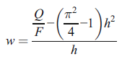
W焊道宽度
h层高（预先设定为定值）
Q 流量
F 打印头移动速度
因此当流量与打印头移速比例变化时，焊道宽度w是变化的。

Slide 5
焊道宽度不能超过打印头外径，也不能小于打印头内径。

Slide 6
因此，我们可以通过调节打印头移动速度来提高焊道之间的粘合效果。

Slide 7
事实上，速度的变化也会导致路径中产生尖角（或高曲率段）。
具体而言，要使得尖角处两个路径段之间的平滑过渡，打印头的移动速度必须减小，因此在这些位置附近总是出现加速和减速的过程。

Slide 8
此外，拐角处的会产生堆积现象和空缺部分。

Slide 9
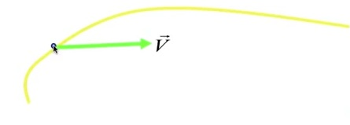
2.Level-set method水平集方法
曲线的演变
让一条曲线慢慢变化成另一条曲线，我只需要指定曲线上的每一个点的运动方向和速度就可以了。

Slide 10
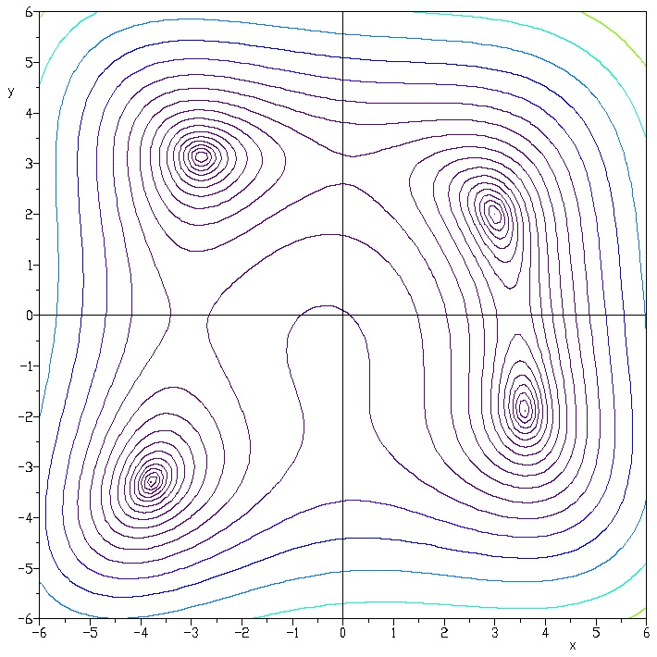
Level-set

Slide 11
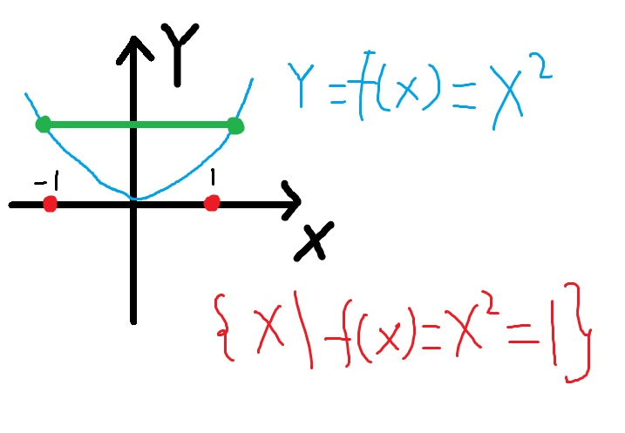
Level-set的表示
Set 集合
Y的取值就是level，这里就是x轴上的两个点，表示的是level 为1 的所有x取值的集合

Slide 12
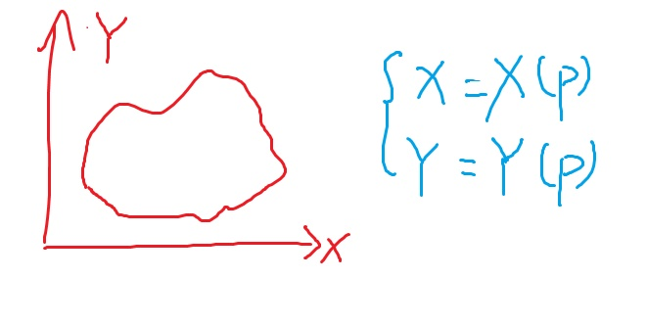
用一个参数方程在二维平面上表示一条曲线，某个level下的（一般选择的是level=0，也就是 f(x,y)=0），所有点的（x，y）坐标的集合（图中红色的为曲线，这些点的z坐标均为零）

Slide 13
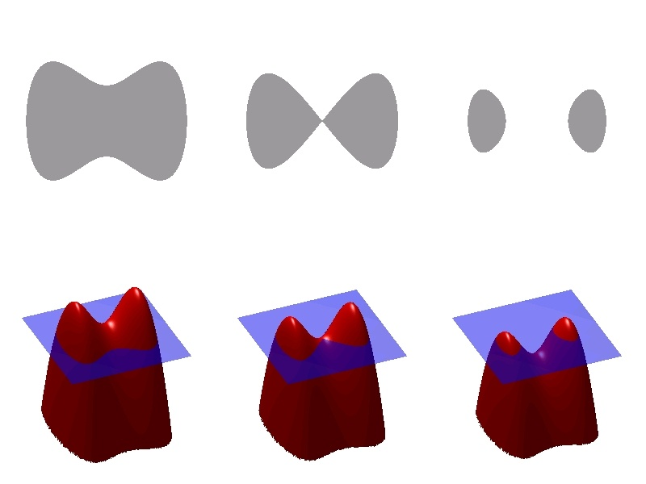
Level Set Method
通过连续上下移动等高平面（左图中的蓝色平面），得到连续变化的轮廓，从而模拟曲线或曲面的连续变形。

Slide 14
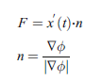
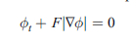
2.1轮廓路径生成
等偏移距
偏移轮廓实例

Slide 15
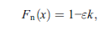
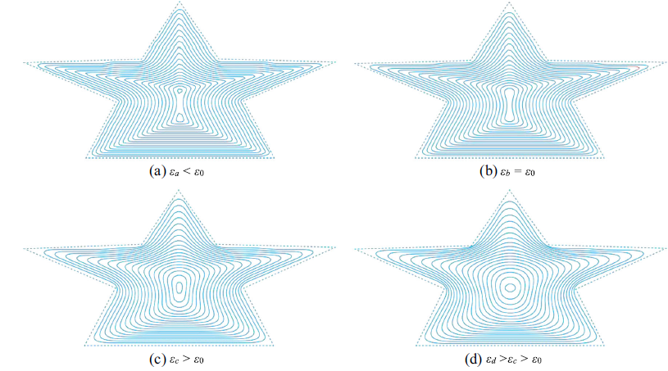
2.2路径平滑
为了提高高曲率点沿偏移轮廓线的平滑度，将运动轮廓曲率信息集成到所描述的修正速度函数中。

Slide 16
2.3连续性和一致性
图象的骨架 （中轴线）
具有单轮廓和多轮廓的形状的中轴

Slide 17
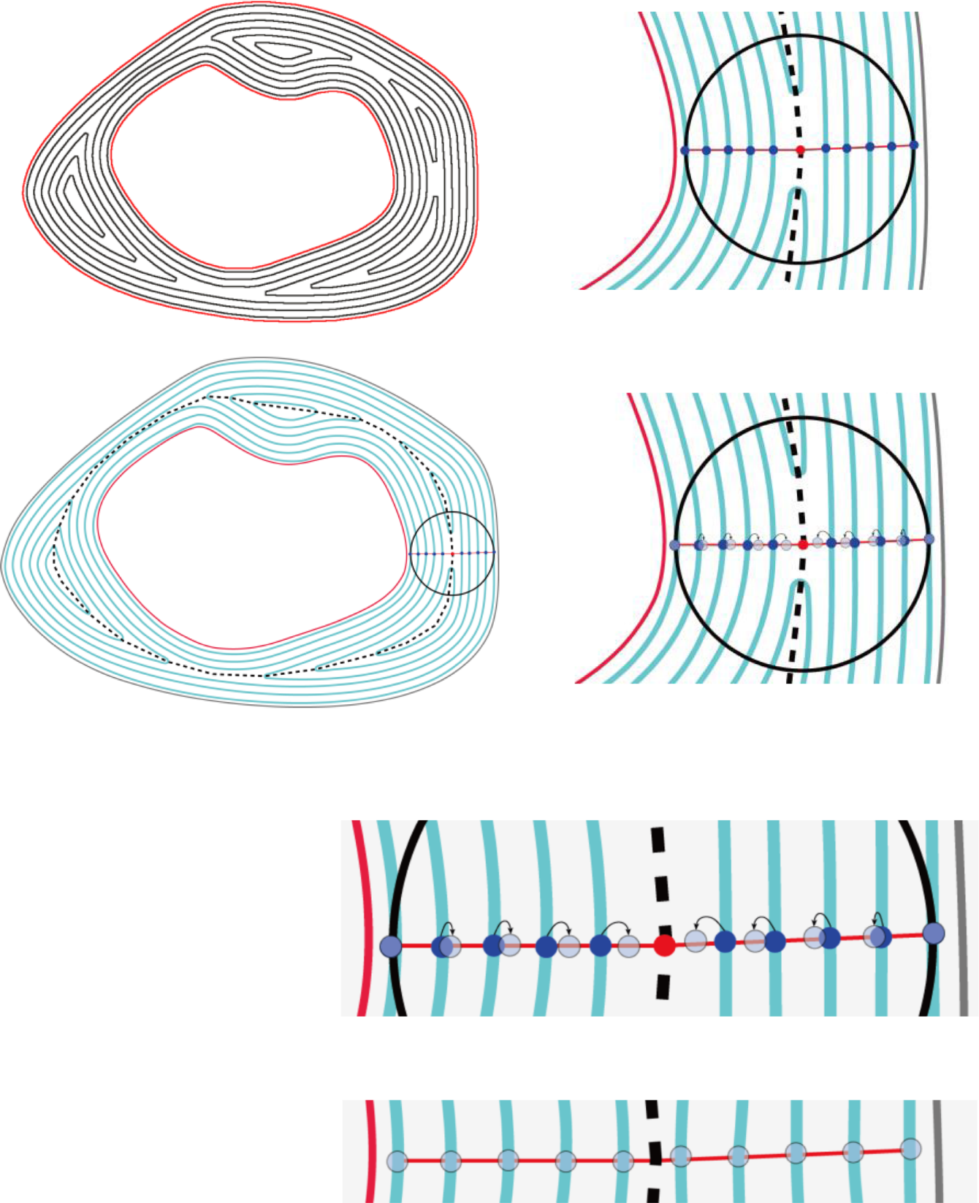
算法描述：
1.获得最外侧偏移轮廓的骨架
2.基于曲率分布对骨架曲线进行自适应采样
3.在所选样本处生成最大内切圆，并获得路径元素与连接内切圆中心与两个相关切点的连线之间的交点
4.调整最后一步得到的交点的位置，使它们等距离分布
5.连接并将所有调整后的点拟合成一组曲线
6.连接相关的曲线与平滑的曲线，以确保它们之间的平滑过渡，以获得优化的偏移路径

Slide 18
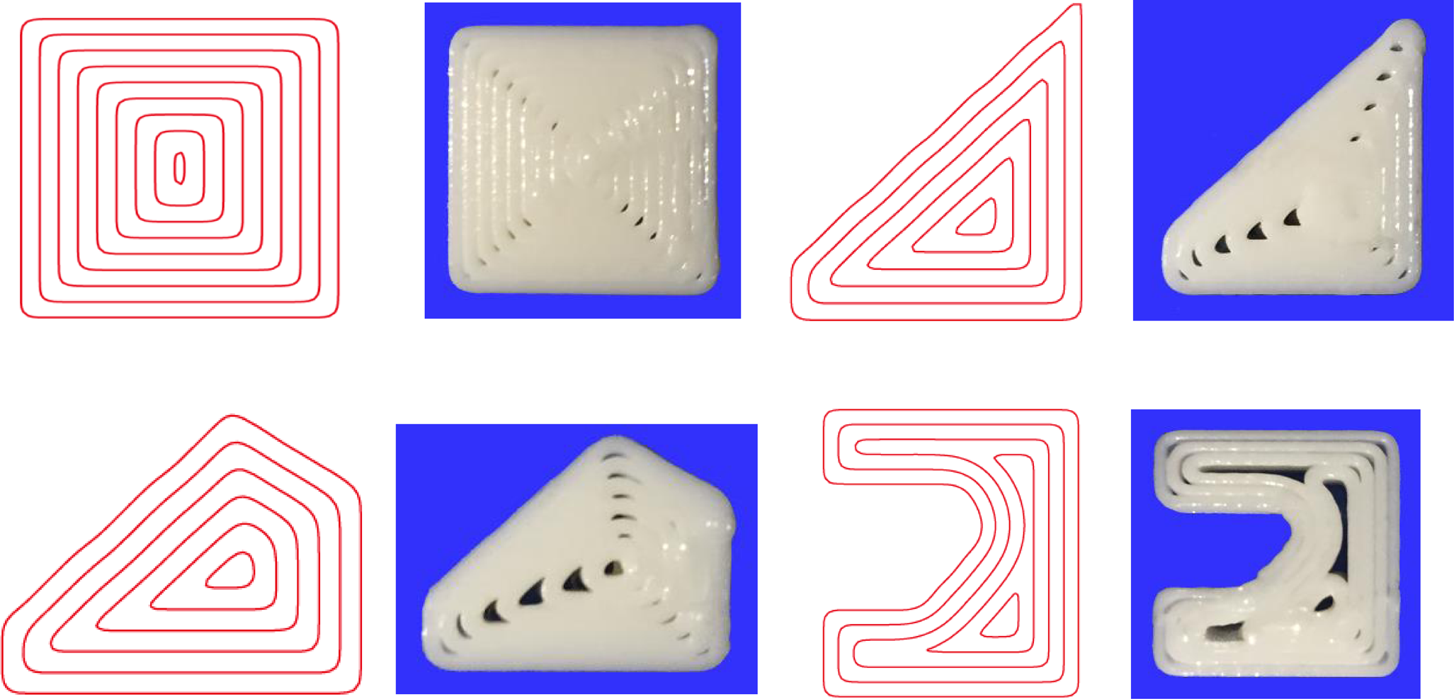
实验结果

Slide 19
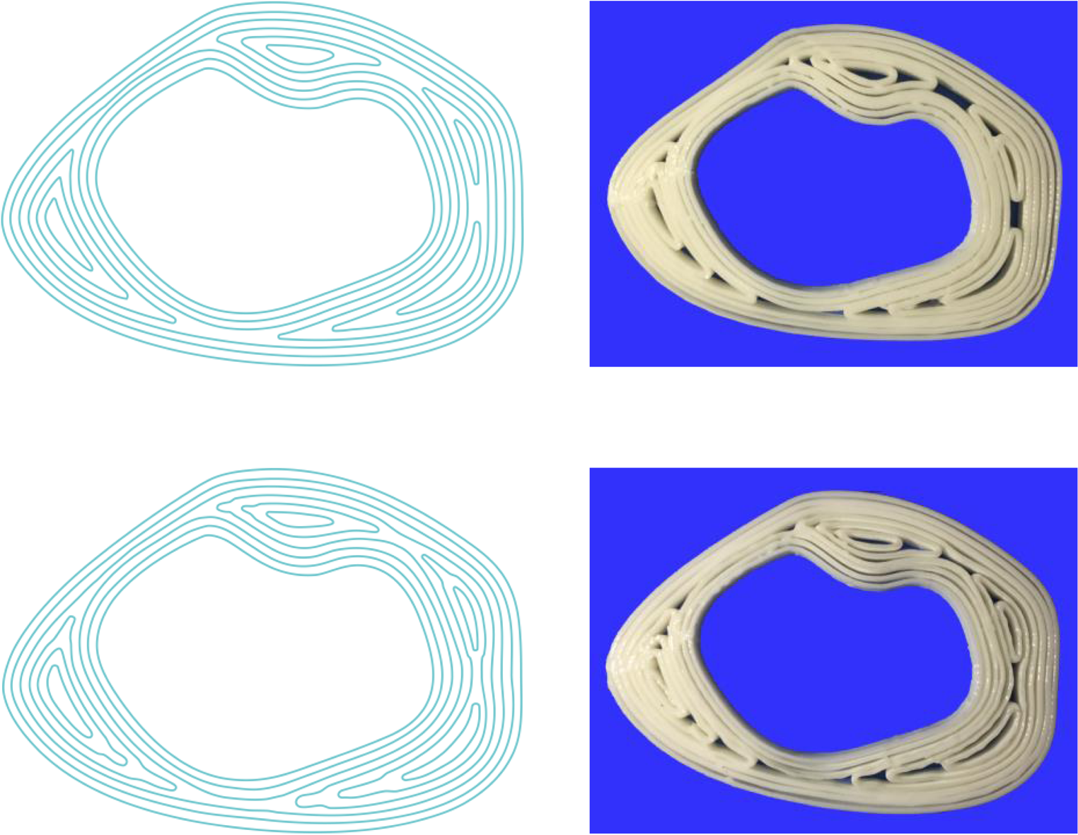
对比试验

Slide 20
谢谢！

